Slide 1
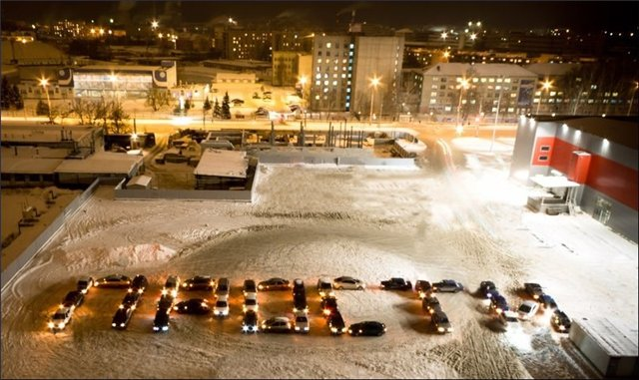
Учитель физической культуры Моу томилинская сош № 19 Сираковская Яна вадимовна
Умеем ли мы прощать?

Slide 2
Простить – это “перестать упрекать”, “не держать зла”, “относиться терпимо к тому, что не принимаешь в других”; “не ждать, пока обидевший первый придет мириться”.

Slide 3
Толерантность – это терпимость к другому человеку.

Slide 4
Мама отругала вас, за то, что вы не убрали в комнате. Вы обиделись. Какой выход из этой ситуации, как вы считаете, будет наилучшим:
Продолжать агрессивно обижаться на маму – не разговаривать с ней, не выполнять её просьбу (в частности не убираться в комнате, устроить бойкот)
Продолжать обижаться на маму внутри себя, но делать вид, что ничего не происходит
Простить маму, не обсуждая с ней ситуацию и причину обиды.
Поговорить с мамой, объяснить, что именно вызвало обиду.

